Slide 1
Année Universitaire 2024/2025
MATIERE :
Techniques et Règles de Construction
CHAPITRE 01
Techniques d'élaboration d'un projet.
Mr Abderrahmane BENAMAR
Email : benamaruniv@yahoo.fr

Slide 2
1.1.Processus de réalisation d'un projet de construction:
Qu’est-ce qu’un projet ?

Slide 4
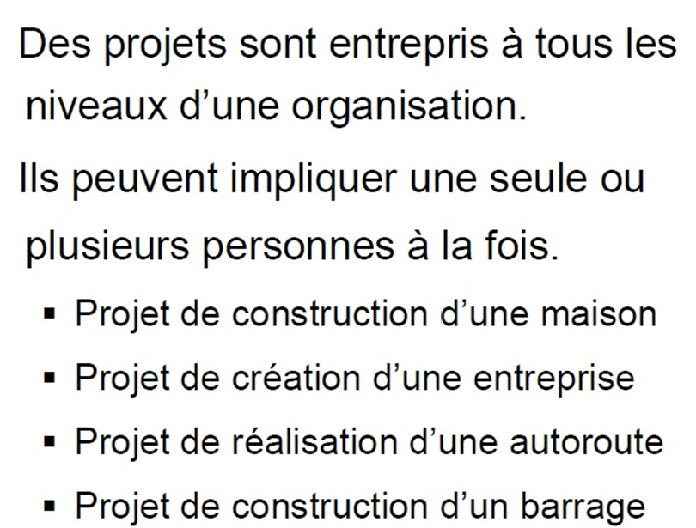

Slide 5
Un projet est caractérisé par trois éléments :
Qualité : Un projet est de bonne qualité si les attentes du client sont satisfaites.
Délai : Un projet a toujours un délai qu’il faut respecter.
Coût : Un projet a un coût. Il faut que le chef de projet puisse contrôler en permanence l’évolution des dépenses et contrôler la balance entre les besoins du client et ce qu’il est prêt à payer.

Slide 6
Quelques projets
de génie civil :

Slide 7
Quelques projets de génie civil :

Slide 8
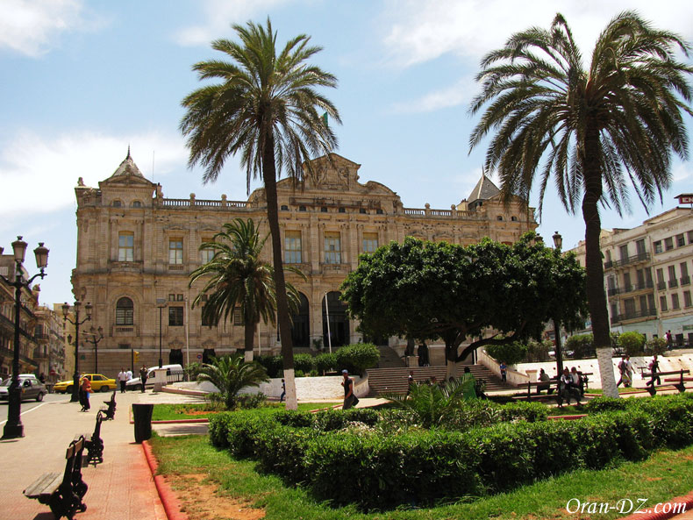
MAIRIE D’ORAN

Slide 9
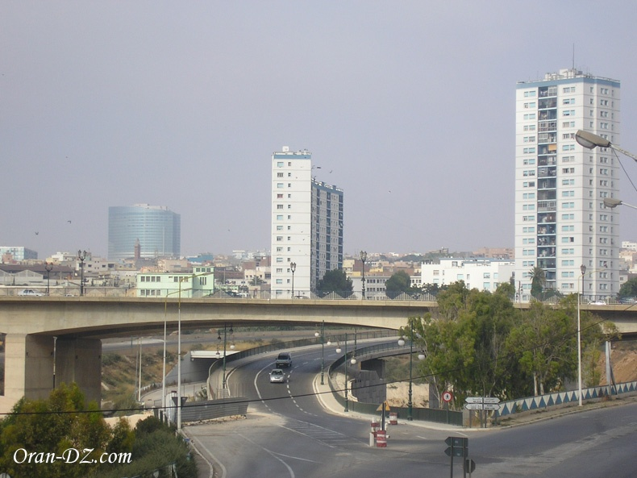
PONT ZABANA ORAN

Slide 14
Etapes à suivre lors de l’élaboration d’un projet :
Le cycle de vie de la gestion de projet est généralement décomposé en trois phases : Etudes , Réalisation et mise en service.

Slide 15
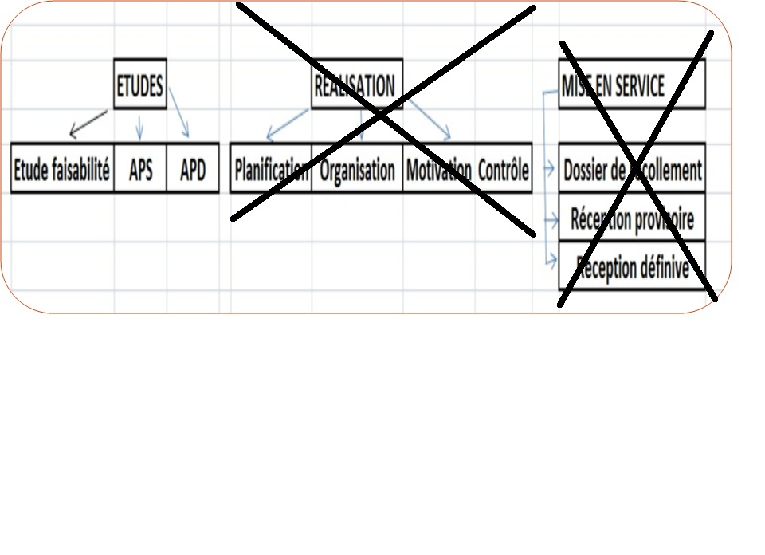
ETUDE

Slide 16
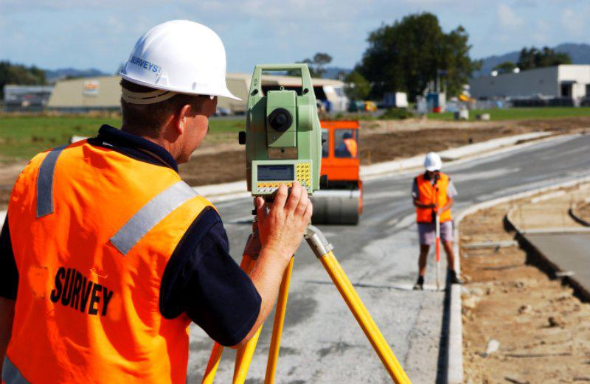
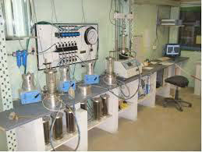
ETUDE

Slide 17
A) Etude de faisabilité :
l’étude fiabilité technique (étude technique d’un projet),
l’étude de faisabilité financière, qui s’intéresse quant à elle à l’aspect budgétaire du projet en devenir.
B) Etude d’APS :
L’étude d’avant-projet sommaire précise la composition générale de la construction.
Elle comprend un calendrier de réalisation et donne une première estimation du coût et de la durée des travaux.

Slide 18
C) Etude d’APD :
L’étude d’avant-projet détaille les dernières mises au point pour les solutions retenues par le maître d’ouvrage : les plans, les dimensions et les volumes de la construction, le choix des matériaux, les prestations techniques, etc.
Elle approfondit le coût des travaux et le divise en lot séparés .
Un levé topographique est plus que nécessaire à cette phase:
- Implantation de l’ouvrage à construire.
- Déterminer les quantités de déblais et remblais pour estimation des coût .
Une étude géotechnique (de sol) pour connaitre:
- les caractéristiques des matériaux utilisés.
- Portance du sol pour définir le type de fondation.
-Stabilité et risque de glissement de terrain ou tassement.

Slide 20
Plans d’exécution :
Ils renferment tous les détails techniques de la réalisation du projet.
Dossier de consultation des entreprises :
Le DCE comprend les pièces destinées à la réponse à la consultation y compris le règlement de la consultation et les cahiers des charges.
Appel d’offre :
Un appel d’offres est une procédure par laquelle un maitre d’ouvrage fait appel à des entreprises pour réaliser un projet.

Slide 21
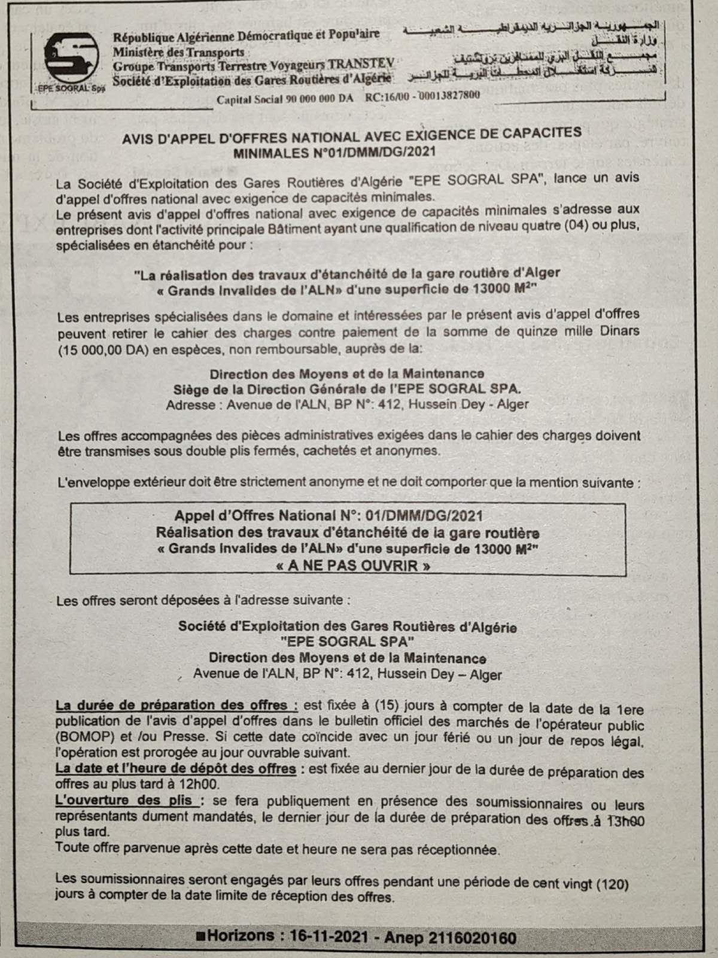

Slide 22
Sélection des entreprises de la construction :
Le bureau d’étude consulte les entreprises capables d’intervenir et analyse les offres des entrepreneurs selon des procédures bien définies. Le bureau d’étude assiste le maître d’ouvrage pour la sélection des différents prestataires de la construction en fonctions des critères retenus avec le maître d’ouvrage.
Une fois l’entreprise choisi, le bureau d’étude prépare les marchés

Slide 23
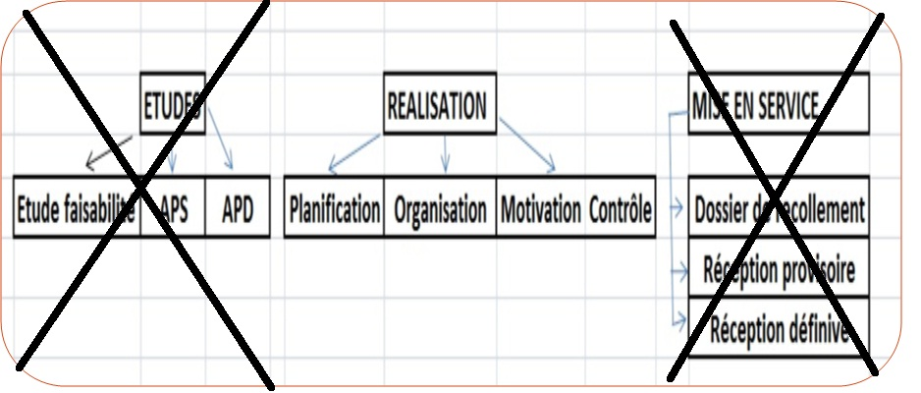
REALISATION

Slide 24
REALISATION

Slide 25
A) Planification:
Planifier un projet consiste à :
- identifier les différentes tâches le constituant,
- hiérarchiser ces tâches,
- définir leur durée et leur échéance,
-déterminer les coûts et ressources humaines nécessaires à la réalisation du projet,
B) Organisation :
Lors de cette étape , le projet est réalisé suivant les plans d’exécution établis par le BET et en conformité avec les exigences du demandeur (Cahier de charges).
Le chef de projet doit choisir les meilleurs personnes pour exécuter les taches.
Il doit mettre à leurs dispositions les ressources matérielles et matériaux pour mener à bien leur travail

Slide 26
C) Motivation et Contrôle :
Motivation:
Les gens veulent être bien payés, mais ils veulent aussi savoir qu’ils ont de l'importance.
Donner à votre équipe une reconnaissance aléatoire, comme un compliment ou une tape dans le dos.
Contrôle:
L’objectif de cette étape est de veiller à ce que les objectifs du projet soient atteints, en contrôlant et en mesurant régulièrement l’avancement des travaux, afin d’identifier les écarts par rapport au planning contractuel de projet, de manière à pouvoir prendre des mesures correctives si besoin.

Slide 27
D) Clôture et Mise en service :
A ce stade, le projet achevé est remis au client .
Le bureau se charge du décompte général des situations travaux et solde les comptes de chantier.
Le bureau d’étude clôture alors le dossier des ouvrages réalisés et vérifie la conformité des plans de recollement.
Une fois l’ensemble des travaux validés par le maître d'œuvre et le maître d’ouvrage, ceux-ci s’accordent de la réception provisoire du projet, et la passation complète de la responsabilité au maître d’ouvrage.
La réception définitive sera prononcée douze mois après la mise en service ou la mise en exploitation de l’édifice.

Slide 28
1.2.Différents intervenants
dans un projet de construction:
MAITRE D’OUVRAGE
MAITRE D’ŒUVRE
ENTREPRISE DE REALISATION
ORGANISME DE CONTRÔLE
ORGANISME D’ETUDE DE SOL

Slide 29
1.2.1 MAITRE D’OUVRAGE:
Personne morale ou physique pour le compte de qui sont exécutés les travaux. C’est lui qui finance le projet et l’exploite en fin de travaux.
1.2.2 MAITRE D’ŒUVRE :
Personne physique ou morale qui, pour sa compétence, est chargée par le maître de l'ouvrage de concevoir le projet, diriger et suivre l'exécution du marché jusqu’à réception définitive des travaux.
L'équipe de maîtrise d’œuvre peut se composer de:

Slide 30
Un architecte.
Il doit établir le projet architectural : plans et documents écrits définissants la construction : composition, organisation, volume, matériaux, couleurs.
Un Géomètre Expert (Topographe).
Il réalise les plans topographiques du projet, implante les limites de l'ouvrage. le Géomètre expert peut avoir des missions d'ingénierie pour la conception et la réalisation de projet
Un ou plusieurs B. E-T Bureau d’études Techniques
Organisme indépendant, ou service interne d’une entreprise chargé d’étudier techniquement le projet pour garantir sa résistance, sa stabilité, son bon fonctionnement
Un économiste (métreur) .
Ses missions peuvent être variées: Descriptifs, Quantitatifs, Estimations

Slide 31
1.2.3 ENTREPRISE DE REALISATION:
effectue(réalise) les travaux prévues dans le contrat.
1.2.4 ORGANISME DE CONTRÔLE :
Personne physique ou morale choisi par le Maitre d’ouvrage pour exercer l’examen de la conception et de l'exécution des ouvrages réalisés en vue de contribuer à la prévention des aléas techniques.
1.2.5 L’ORGANISME CHARGÉ D’ÉTUDE DE SOL:
En générale c’est un laboratoire public ou privé qui fait cette étude pour le compte du Maitre d’ouvrage.

Slide 32
1.3. Les missions de chaque intervenant:
1.3.1 le maitre d’ouvrage :
Choisir un maitre d’œuvre
Choisir une entreprise de réalisation en collaboration avec le maitre d’œuvre
Choir l’organisme de contrôle
Choisir l’organisme chargé d’étude
de sol

Slide 33
1.3.2 Maitre d’œuvre :
Réaliser le dossier d’exécution d’un projet
Suivi de projets
1.3.3 Entreprise de réalisation
réalisation du projet suivant les règles de l’art
1.3.4 Organisme de contrôle d’étude et réalisation
approbation du dossier exécution du projet
contrôler les différentes phases d’exécution du projet
1.3.5 l’organisme chargé d’étude de sol :
Etude des propriétés physique, chimique et mécanique du sol .

Slide 34
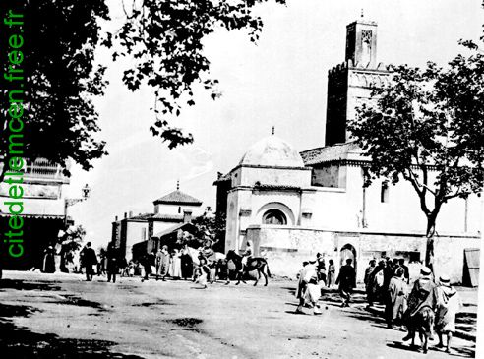
MERCI DE VOTRE
AIMBALE ATTENTION

